Slide 1
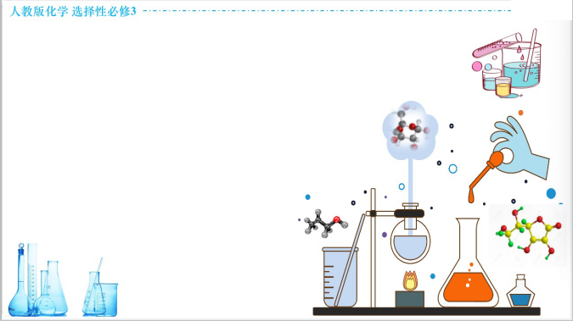
第一章 有机化合物的结构特点与研究方法
第一节 有机化合物的结构特点
第三课时

Slide 2
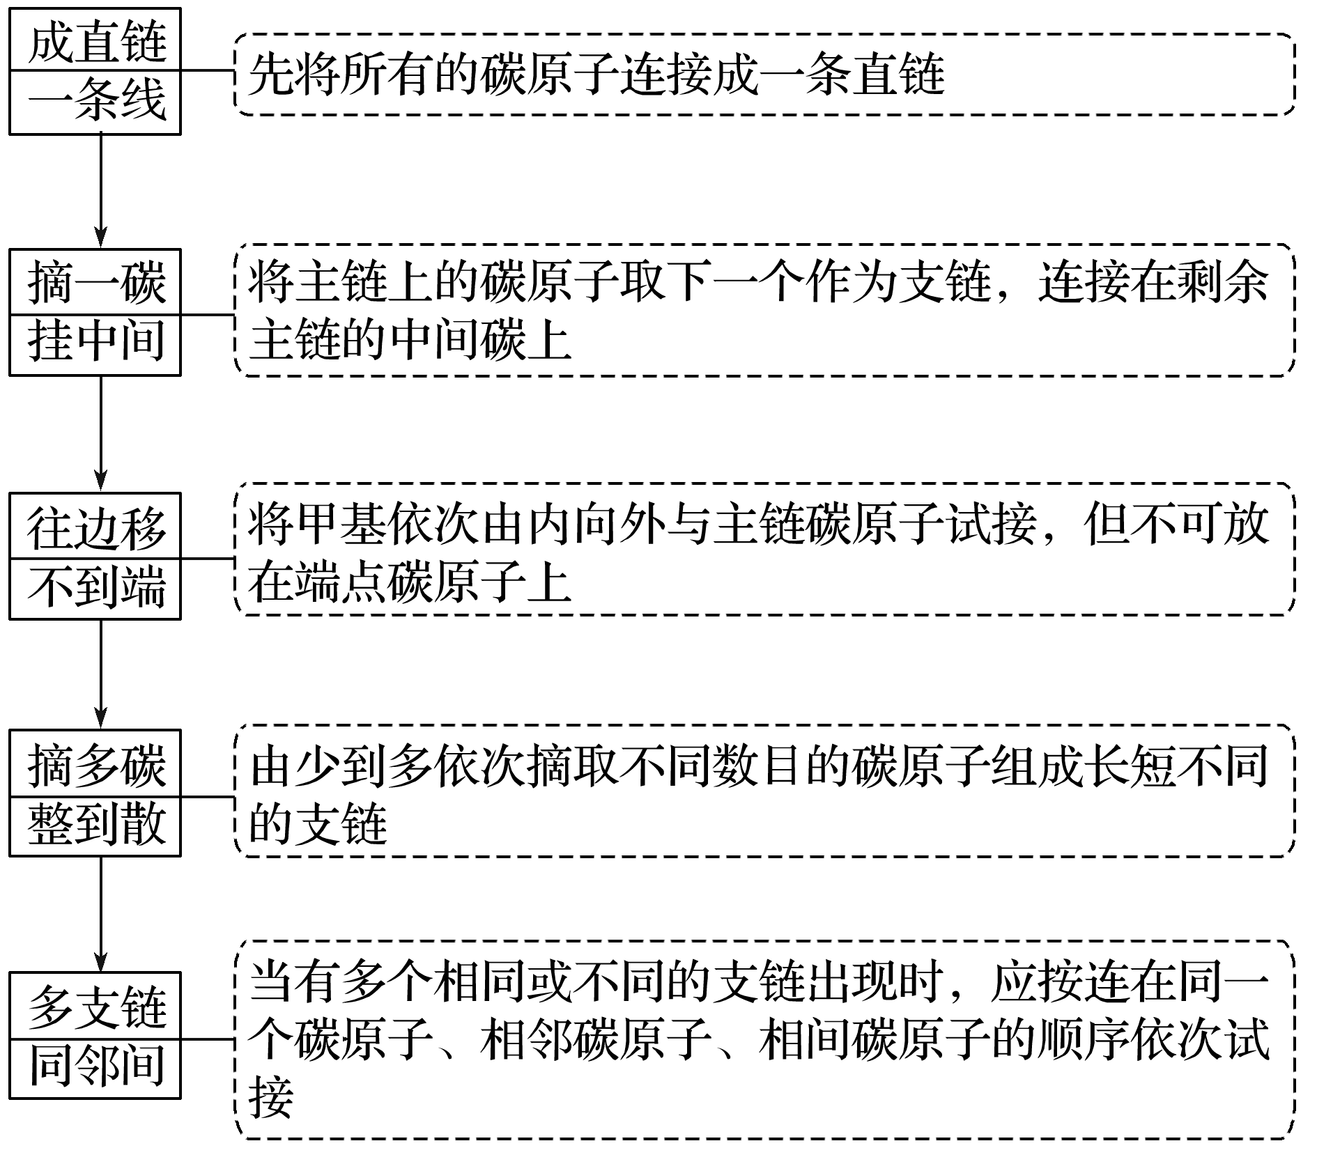
三、有机化合物的同分异构现象
4.构造异构现象的书写
（1）碳架异构
降碳对称法
主链由长到短，
支链由整到散，
位置由心到边，
排布由邻到间。

Slide 3

三、有机化合物的同分异构现象
写出分子式为C₇H₁₆的同分异构体
C—C—C—C—C—C—C
C—C—C—C—C—C
C—C—C—C—C—C
C—C—C—C—C—C
C
C

Slide 4
三、有机化合物的同分异构现象
写出分子式为C₇H₁₆的同分异构体
C—C—C—C—C
C—C—C—C—C
C
C
C
C
C
C
C—C—C—C—C
C—C—C—C—C
C—C—C—C—C
C—C—C—C—C
C
C
C
C

Slide 5
三、有机化合物的同分异构现象
写出分子式为C₇H₁₆的同分异构体
C
C—C—C—C
C—C—C—C
C
C
注意：在书写烷烃同分异构体时，甲基不能连接在主链的两端，而乙基不能连接在两端的第二位。

Slide 6
三、有机化合物的同分异构现象
4.构造异构现象的书写
（2）位置异构
①插入法(适用于烯烃、炔烃、酯、酮、醚)
先根据给定的碳原子数，写出具有此碳原子数的烷烃的同分异构体的碳链骨架，再根据碳链的对称性，将官能团插入碳链中，最后用氢原子补足碳的四个价键。
。

Slide 7
三、有机化合物的同分异构现象
（1）写出分子式为C₅H₁₀的烯烃的同分异构体
C
C—C—C—C—C
C—C—C—C
C—C—C
C
C
C—C—C—C—C
C—C—C—C
C
C—C—C—C—C
C—C—C—C
C—C—C—C
C
C

Slide 8
三、有机化合物的同分异构现象
O
（2）写出分子式为C₅H₁₀O₂属于酯类的同分异构体
C O R
O
O
O
C
C—C—C—C
C—C—C—C—C
C—C—C
O
C
O
C
C-O-C—C—C—C
C—C-O-C—C—C
O
O
C-O-C—C—C—C
C—C-O-C—C—C

Slide 9
三、有机化合物的同分异构现象
O
（2）写出分子式为C₅H₁₀O₂属于酯类的同分异构体
C O R
O
O
O
C
C—C—C—C
C—C—C—C—C
C—C—C
C
C
O
O
O
O
C-O-C—C—C
C—C-O-C—C
C—C—C-O-C
C—C—C-O-C
C
C
C
C

Slide 10
三、有机化合物的同分异构现象
O
（2）写出分子式为C₅H₁₀O₂属于酯类的同分异构体
C O R
O
C
C—C—C—C
C—C—C—C—C
C—C—C
C
C
O
C
C-O-C—C
C

Slide 11
三、有机化合物的同分异构现象
4.构造异构现象的书写
（2）位置异构
②取代法(适用于醇、酚、卤代烃、醛、酰胺、胺、羧酸)
先根据给定烷基的碳原子数，写出烷烃的同分异构体的碳骨架，再根据碳链的对称性，用其他原子或原子团取代碳链上不同的氢原子。

Slide 12
三、有机化合物的同分异构现象
（1）写出分子式为C₅H₁₂O属于醇的同分异构体
C
C—C—C—C—C
C—C—C—C
C—C—C
C
C
OH
OH
OH
C—C—C—C—C
C—C—C—C
C—C—C—C
OH
OH
C
C
C
C—C—C—C—C
OH
OH
C—C—C
OH
C—C—C—C
C—C—C—C
C
C—C—C—C—C
C
C

Slide 13
三、有机化合物的同分异构现象
4.构造异构现象的书写
（3）官能团异构
C_{n}H_{2n}(n≥3) 烯烃和环烷烃
C_{n}H_{2n-2}(n ≥4) 炔烃、二烯烃和环烯烃
C_{n}H_{2n+2}O(n≥3) 饱和一元醇和醚
C_{n}H_{2n}O(n≥3) 饱和一元醛和酮、烯醇
C_{n}H_{2n}O₂(n≥2) 饱和一元羧酸、酯和羟基醛
C_{n}H_{2n-6}O(n≥7) 苯酚的同系物、芳香醇和芳香醚
C_{n}H_{2n+1}NO₂(n≥2) 氨基酸和硝基化合物

Slide 14
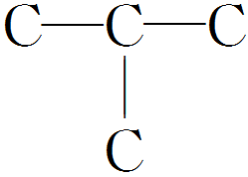
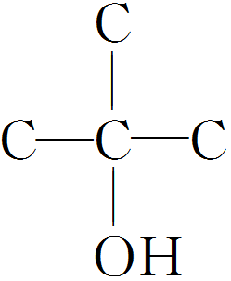
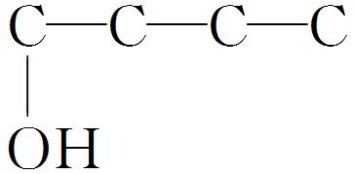
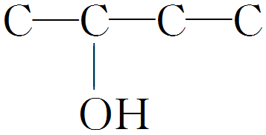
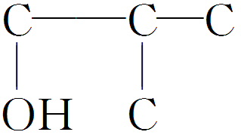
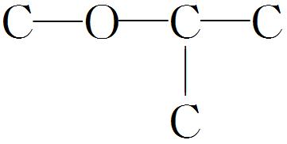
三、有机化合物的同分异构现象
4.构造异构现象的书写
一般按碳链异构→位置异构→官能团异构的顺序书写。
例：(以C₄H₁₀O为例且只写出骨架与官能团)
①碳链异构⇒
C—C—C—C
②位置异构⇒
③官能团异构⇒
C—O—C—C—C
C—C—O—C—C

Slide 15
三、有机化合物的同分异构现象
5.同分异构体数目的确定
（1）记忆法
烷烃的同分异构体数目
碳原子数 | 1 | 2 | 3 | 4 | 5 | 6 | 7 | 8 | 9 | 10
同分异体数 | 无 | 无 | 无 | 2 | 3 | 5 | 9 | 18 | 35 | 75

Slide 16
三、有机化合物的同分异构现象
5.同分异构体数目的确定
（2）基元法
适用于醇、酚、羧酸、卤代烃、醛、胺、酰胺
以烃基为基元，该烃基对应烷烃的一元取代物的同分异构体数目与烃基的同分异构体数目相等。
甲基（-CH₃）：1种
乙基（-C₂H₅）：1种
丙基（-C₃H₇）：2种
丁基（-C₄H₉）：4种
戊基（ -C₅H₁₁）：8种
C₄H₁₀O属于醇的同分异构体有4种
C₄H₈O₂属于酸的同分异构体有2种
C₅H₁₁Cl的同分异构体有8种

Slide 17
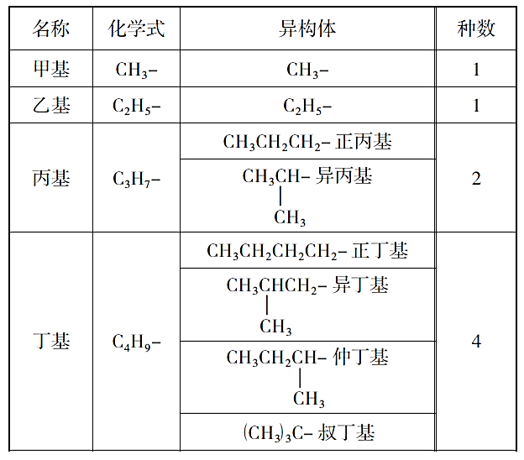
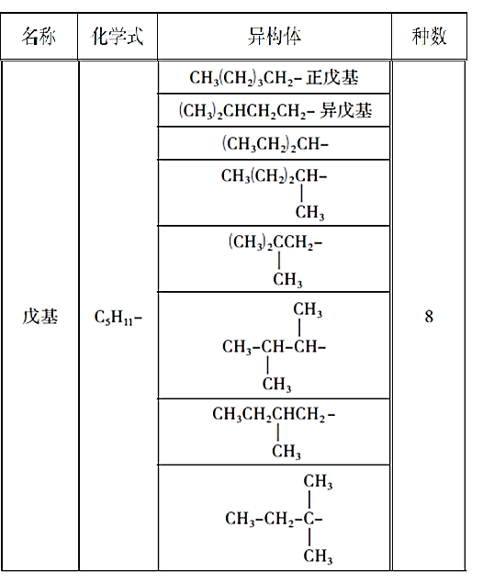
三、有机化合物的同分异构现象
5.同分异构体数目的确定
（2）基元法

Slide 18

课堂检测
1.分子式为C₅H₁₂O且可与金属钠反应放出氢气的有机化合物有（不考虑立体异构）( )
A. 5种 B.6种 C.7种 D.8种
D
解析：该有机物与钠反应产生氢气说明有机物中含有羟基（端基），于是可把分子式C₅H₁₂O 改写成C₅H₁₁ — OH，该有机物的同分异构体的种数就取决于烷基C₅H₁₁—的异构体种数。而戊基C₅H₁₁ —的异构体有8种，则该有机物有8 种。故答案为D。

Slide 19
三、有机化合物的同分异构现象
5.同分异构体数目的确定
（3）换元法
此法适用于确定烃的多元取代物的同分异构体数目。
如二氯苯(C₆H₄Cl₂)有3种同分异构体，四氯苯也有3种同分异构体(将H原子与Cl原子交换)。
又如CH₄的一氯代物只有1种，新戊烷C(CH₃)₄的一氯代物也只有1种。

Slide 20
课堂检测
已知分子式为C₁₂H₁₂的烃的分子结构可表示为
若环上的二溴代物有9种同分异构体,请推断其环上的四溴代物的同分异构体数目有（ ）
A.9种 B.10种 C.11种 D.12种
─CH₃
CH₃─
A

Slide 21
三、有机化合物的同分异构现象
5.同分异构体数目的确定
（4）等效氢法
判断“等效氢”的三条原则是：
① 同一碳原子上的氢原子是等效的；
② 同一碳原子上所连的甲基是等效的；
③ 处于对称位置上的氢原子是等效的。

Slide 22
三、有机化合物的同分异构现象
5.同分异构体数目的确定
下列物质的一氯代物有几种？
①
CH₃
CH₃—C—CH₂—CH₃
CH₃
③
②
①
②
③
①
②
③
CH₃CH₂CH₂CH₂CH₃
CH₃—CH₂—CH—CH₂—CH₃
CH₂
CH₃
③ ② ① ② ③
②
③
①
a
a
b
b
b
b
a
a

Slide 23
课堂检测
进行一氯取代后，只能生成3种沸点不同的有机物的烷烃是（ ）
A. (CH₃)₂CHCH₂CH₂CH₃ B. (CH₃CH₂)₂CHCH₃
C. (CH₃)₂CHCH(CH₃)₂ D. (CH₃)₃CCH₂CH₃
D
CH₃
CH₃—CH—CH₂—CH₂—CH₃
CH₂
CH₃
CH₃—CH₂—CH—CH₃
CH₃—CH—CH—CH₃
CH₃
CH₃
CH₃
CH₃—C—CH₂—CH₃
CH₃

Slide 24
三、有机化合物的同分异构现象
6.芳香族化合物同分异构体的书写
(1)若苯环连一个取代基：-X
X
一种

Slide 25
三、有机化合物的同分异构现象
6.芳香族化合物同分异构体的书写
(2)若苯环连两个取代基
都是三种
①若苯环连两个相同取代基：-X、-X
X
X
X
—X
—X
X
②若苯环连两个不同取代基：-X、-Y
Y
X
Y
—X
—Y
X

Slide 26
三、有机化合物的同分异构现象
6.芳香族化合物同分异构体的书写
(3)若苯环连三个取代基
①若苯环连三个相同取代基：-X、-X、-X
三种
X
X
X
X
X
X
—X
—X
X

Slide 27
三、有机化合物的同分异构现象
6.芳香族化合物同分异构体的书写
(3)若苯环连三个取代基
②若苯环有三个取代基，两个相同一个不同：-X、-X、-Y
六种
X
X
X
—X
—X
X
Y
X
—X
X
X
Y—
—X
X
X
Y
X
—X
X
X
—X
Y
Y—
Y

Slide 28
三、有机化合物的同分异构现象
Y
X
Y
③若苯环有三个不同取代基：-X、-Y、-Z
—X
—Y
Y
Z
X
Z
X
Y
十种
—X
—Y
X
Y
Y
Z
—X
X
Z—
—Y
Z—
X
Y
—X
Z
X
Z—
—Y
—X
Z
X
Y
—Y
Z
—Z

Slide 29
课堂检测
分子式为C₈H₉Cl且含有苯环的同分异构体数目为 ( )A．10种 B．12种 C．14种 D．18种
C
[解析] 分子式为C₈H₉Cl且含有苯环，如果苯环上只有一个取代基，即—C₂H₄Cl，相当于乙基中的一个氢原子被氯原子取代，有2种结构；如果含有两个取代基，则为氯原子和乙基或—CH₂Cl和甲基，在苯环上均有邻、间、对三种位置，共计6种；如果含有3个取代基，则为氯原子和2个甲基，当2个甲基位于邻位时，有2种结构，当2个甲基位于间位时，有3种结构，当2个甲基位于对位时，有1种结构，共计14种。

Slide 30


